Slide 1




Konferencja LGD „LEADER – perspektywy na przyszłość”
Europejski Fundusz Rolny na rzecz Rozwoju Obszarów Wiejskich: Europa inwestująca w obszary wiejskie
Instytucja odpowiedzialna za treść materiałów: Polska Sieć LGD – Federacja Regionalnych Sieci LGD
Instytucja zarządzająca Programem Rozwoju Obszarów Wiejskich na lata 2014 – 2020 – Ministerstwo Rolnictwa i Rozwoju Wsi
Operacja współfinansowana ze środków Unii Europejskiej w ramach Schematu II Pomocy Technicznej „Krajowej Sieci Obszarów Wiejskich”
Programu Rozwoju Obszarów Wiejskich na lata 2014 – 2020
Jolanta Perkowska
Departament Działań Delegowanych ARiMR
Dźwirzyno, 25 – 27 września 2023 r.

Slide 2
Europejski Fundusz Rolny na rzecz Rozwoju Obszarów Wiejskich: Europa inwestująca w obszary wiejskie.
Zostań partnerem KSOW, odwieź portal www.ksow.pl
M19 – Wsparcie dla rozwoju lokalnego w ramach inicjatywy LEADER
stan na 31.08.2023r.

Slide 3
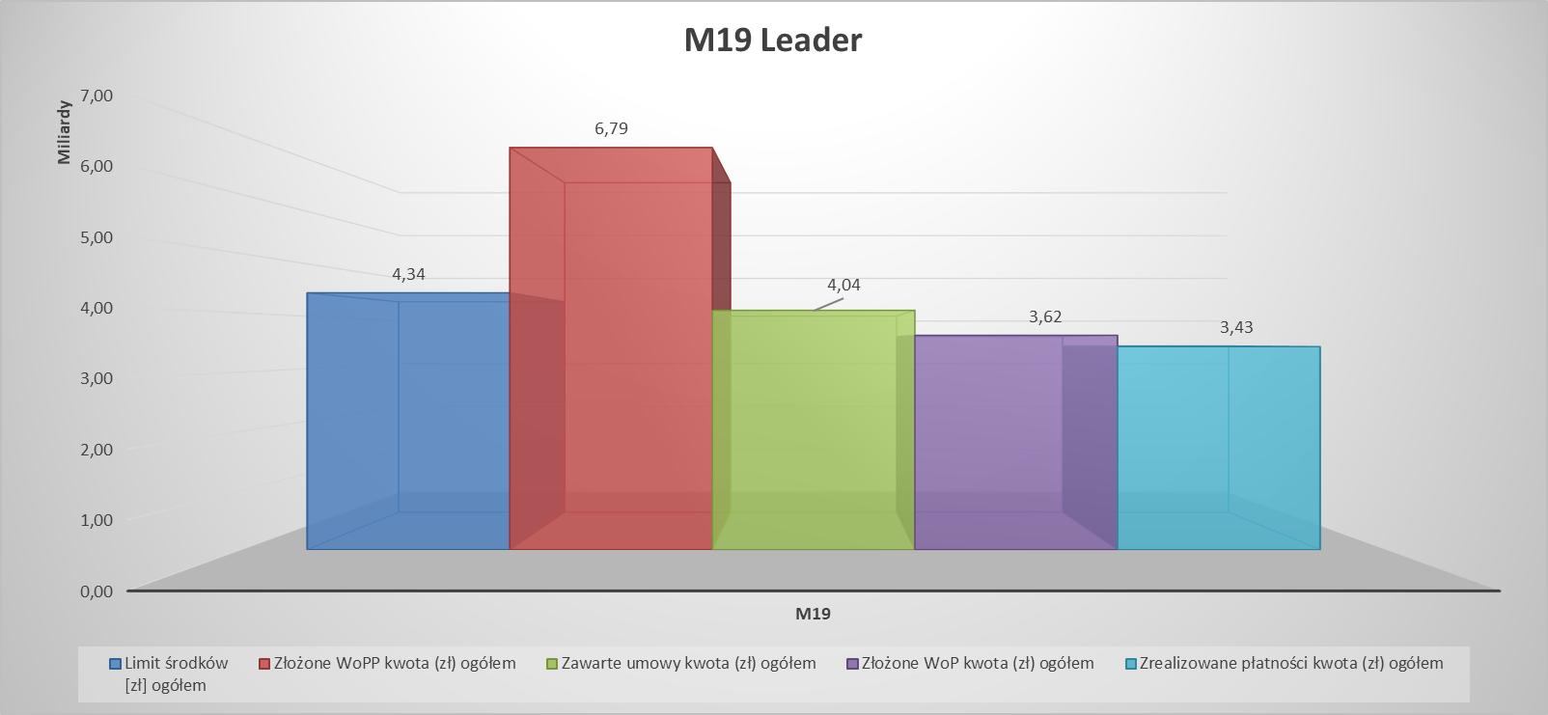
Europejski Fundusz Rolny na rzecz Rozwoju Obszarów Wiejskich: Europa inwestująca w obszary wiejskie.
Zostań partnerem KSOW, odwieź portal www.ksow.pl
M19 – Wsparcie dla rozwoju lokalnego w ramach inicjatywy LEADER
stan na 31.08.2023r.

Slide 4
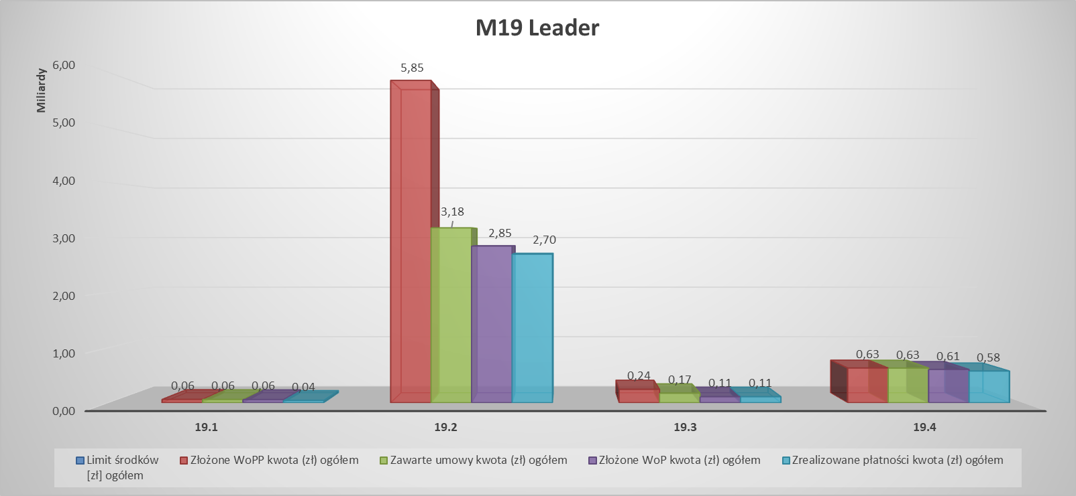
Europejski Fundusz Rolny na rzecz Rozwoju Obszarów Wiejskich: Europa inwestująca w obszary wiejskie.
Zostań partnerem KSOW, odwieź portal www.ksow.pl
M19 – Wsparcie dla rozwoju lokalnego w ramach inicjatywy LEADER
stan na 31.08.2023r.

Slide 5
Europejski Fundusz Rolny na rzecz Rozwoju Obszarów Wiejskich: Europa inwestująca w obszary wiejskie.
Zostań partnerem KSOW, odwieź portal www.ksow.pl
19.2 Wsparcie na wdrażanie operacji w ramach strategii rozwoju lokalnego kierowanego przez społeczność
stan na 31.08.2023r.

Slide 6
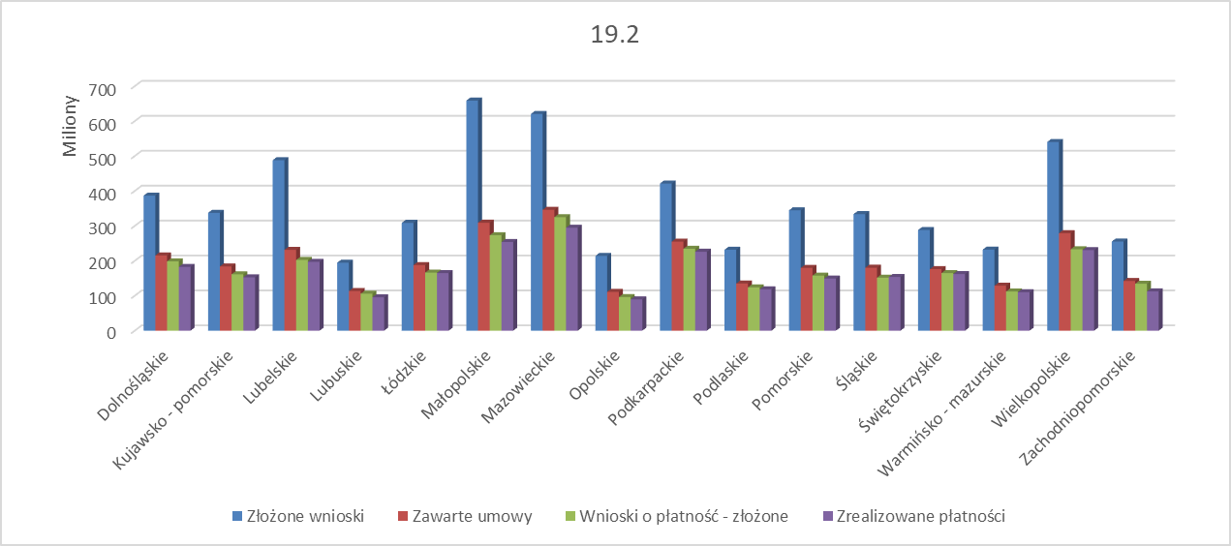
Europejski Fundusz Rolny na rzecz Rozwoju Obszarów Wiejskich: Europa inwestująca w obszary wiejskie.
Zostań partnerem KSOW, odwieź portal www.ksow.pl
19.2 Wsparcie na wdrażanie operacji w ramach strategii rozwoju lokalnego kierowanego przez społeczność
stan na 31.08.2023r.

Slide 7
Europejski Fundusz Rolny na rzecz Rozwoju Obszarów Wiejskich: Europa inwestująca w obszary wiejskie.
Zostań partnerem KSOW, odwieź portal www.ksow.pl
19.3 Przygotowanie i realizacja działań w zakresie współpracy z lokalną grupą działania - Wdrażanie projektów współpracy stan na 31.08.2023r.

Slide 8
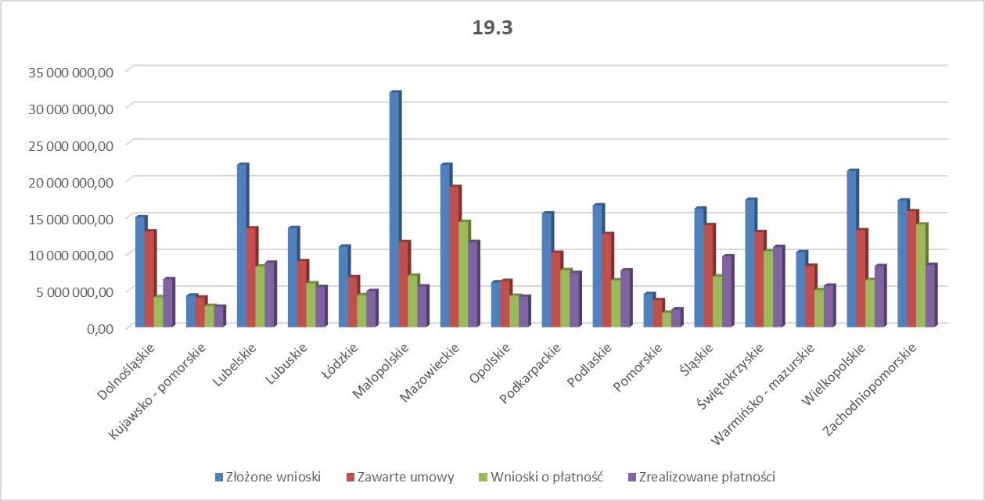
Europejski Fundusz Rolny na rzecz Rozwoju Obszarów Wiejskich: Europa inwestująca w obszary wiejskie.
Zostań partnerem KSOW, odwieź portal www.ksow.pl
19.3 Przygotowanie i realizacja działań w zakresie współpracy z lokalną grupą działania - Wdrażanie projektów współpracy stan na 31.08.2023r.

Slide 9
Europejski Fundusz Rolny na rzecz Rozwoju Obszarów Wiejskich: Europa inwestująca w obszary wiejskie.
Zostań partnerem KSOW, odwieź portal www.ksow.pl
19.3 Przygotowanie i realizacja działań w zakresie współpracy z lokalną grupą działania - Wdrażanie projektów współpracy - przygotowanie projektu stan na 31.08.2023r.

Slide 10
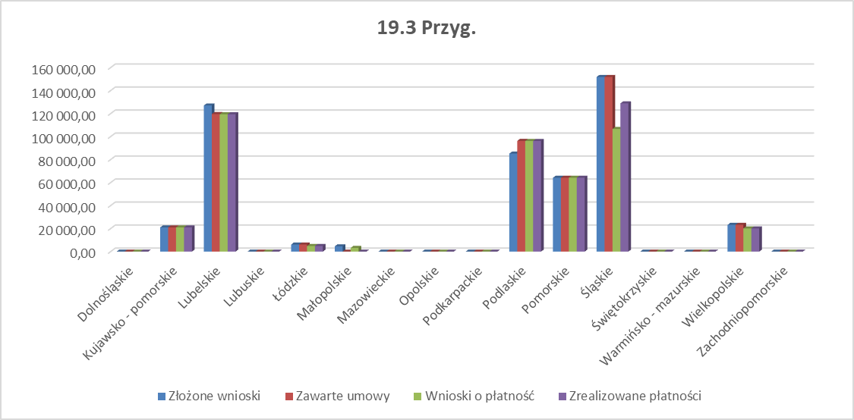
Europejski Fundusz Rolny na rzecz Rozwoju Obszarów Wiejskich: Europa inwestująca w obszary wiejskie.
Zostań partnerem KSOW, odwieź portal www.ksow.pl
19.3 Przygotowanie i realizacja działań w zakresie współpracy z lokalną grupą działania - Wdrażanie projektów współpracy - przygotowanie projektu stan na 31.08.2023r.

Slide 11
Europejski Fundusz Rolny na rzecz Rozwoju Obszarów Wiejskich: Europa inwestująca w obszary wiejskie.
Zostań partnerem KSOW, odwieź portal www.ksow.pl
19.3 Przygotowanie i realizacja działań w zakresie współpracy z lokalną grupą działania - Wdrażanie projektów współpracy - realizacja projektu stan na 31.08.2023r.

Slide 12
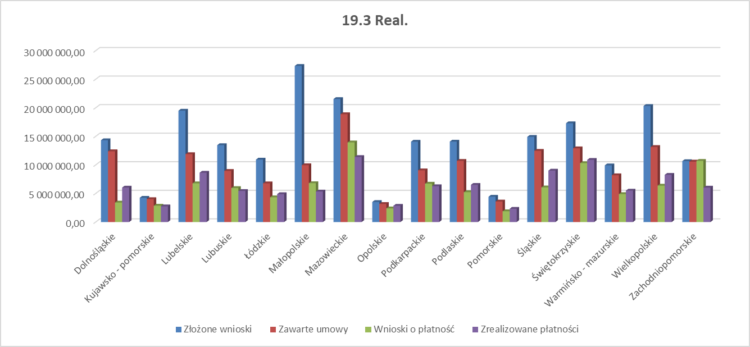
Europejski Fundusz Rolny na rzecz Rozwoju Obszarów Wiejskich: Europa inwestująca w obszary wiejskie.
Zostań partnerem KSOW, odwieź portal www.ksow.pl
19.3 Przygotowanie i realizacja działań w zakresie współpracy z lokalną grupą działania - Wdrażanie projektów współpracy - realizacja projektu stan na 31.08.2023r.

Slide 13
Europejski Fundusz Rolny na rzecz Rozwoju Obszarów Wiejskich: Europa inwestująca w obszary wiejskie.
Zostań partnerem KSOW, odwieź portal www.ksow.pl
19.3 Przygotowanie i realizacja działań w zakresie współpracy z lokalną grupą działania - Wdrażanie projektów współpracy - przygotowanie połączone z realizacją projektu stan na 31.08.2023r.

Slide 14
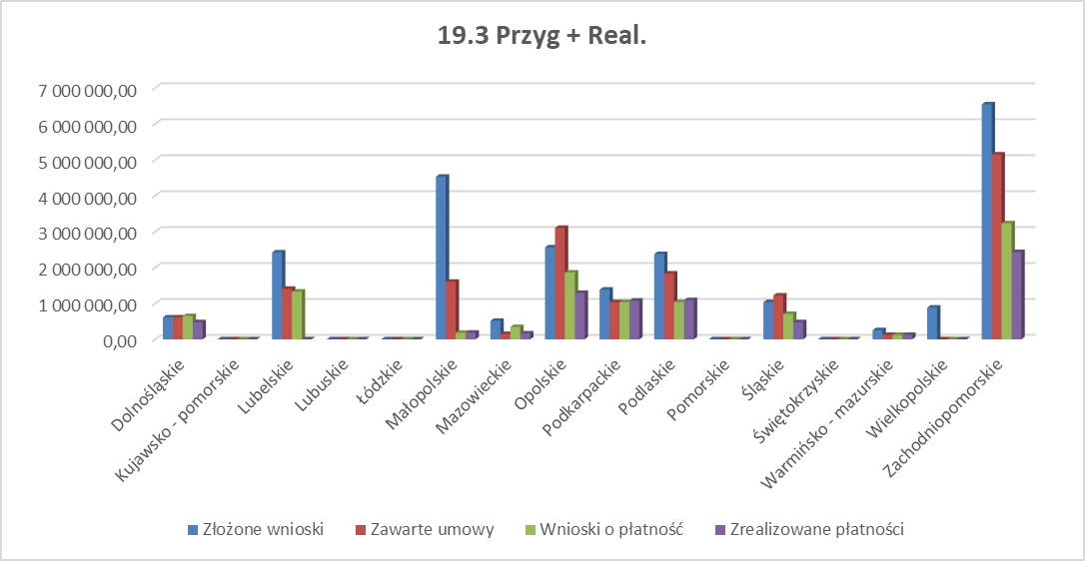
Europejski Fundusz Rolny na rzecz Rozwoju Obszarów Wiejskich: Europa inwestująca w obszary wiejskie.
Zostań partnerem KSOW, odwieź portal www.ksow.pl
19.3 Przygotowanie i realizacja działań w zakresie współpracy z lokalną grupą działania - Wdrażanie projektów współpracy - przygotowanie połączone z realizacją projektu stan na 31.08.2023r.

Slide 15
Europejski Fundusz Rolny na rzecz Rozwoju Obszarów Wiejskich: Europa inwestująca w obszary wiejskie.
Zostań partnerem KSOW, odwieź portal www.ksow.pl
19.4 Wsparcie na rzecz kosztów bieżących i aktywizacji – stan na 31.08.2023r.

Slide 16
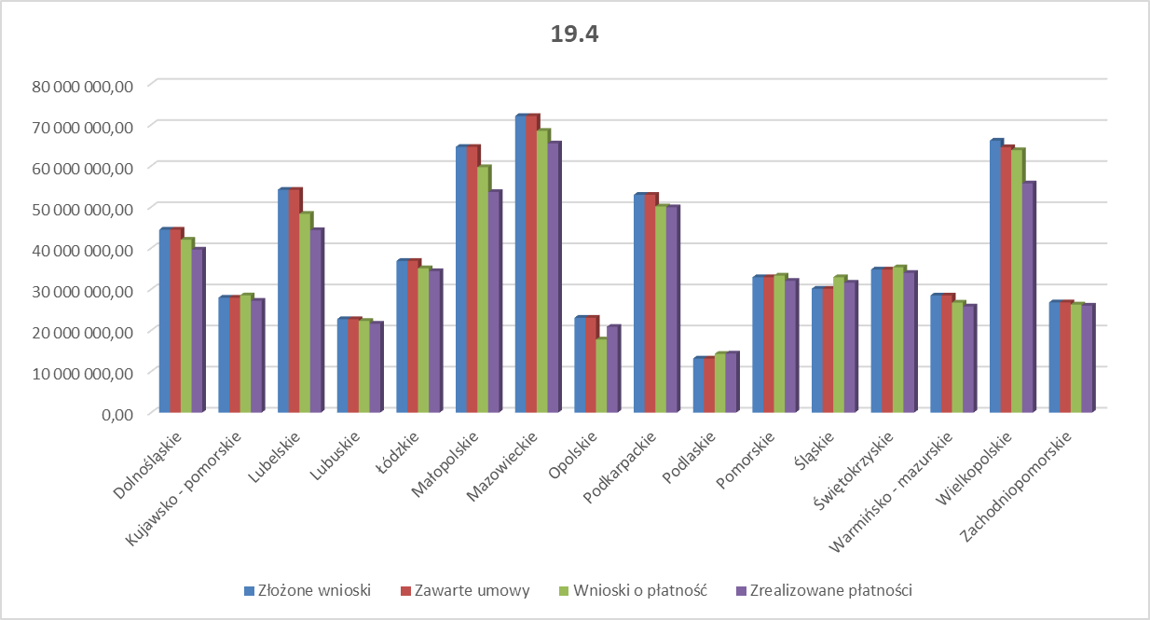
Europejski Fundusz Rolny na rzecz Rozwoju Obszarów Wiejskich: Europa inwestująca w obszary wiejskie.
Zostań partnerem KSOW, odwieź portal www.ksow.pl
19.4 Wsparcie na rzecz kosztów bieżących i aktywizacji – stan na 31.08.2023r.

Slide 17
Europejski Fundusz Rolny na rzecz Rozwoju Obszarów Wiejskich: Europa inwestująca w obszary wiejskie.
Zostań partnerem KSOW, odwieź portal www.ksow.pl
Dziękuję za uwagę
Jolanta Perkowska
Departament Działań Delegowanych
ARiMR

